Slide 1
광 고
01
이번 주 금요예배 안내
선교지와 선교사님을 위한 기도
1
Notes:
신촌하나교회 1부 예배에 처음 참석하신 분을 소개해드리겠습니다.
양진아 자매님의 언니(양정아재매님)와 친구분이 참석하셨습니다.

Slide 2
02
냉방기 사용 안내
냉방기 사용 후 교회를 나가실 때는 꼭 전원을 꺼주세요.
2

Slide 3
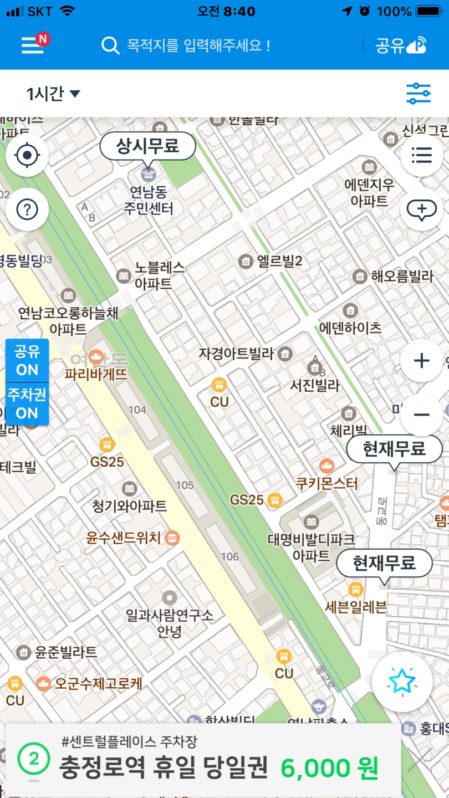
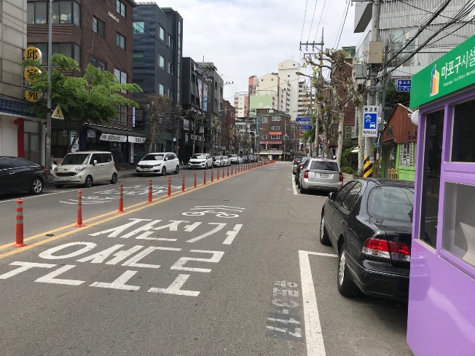
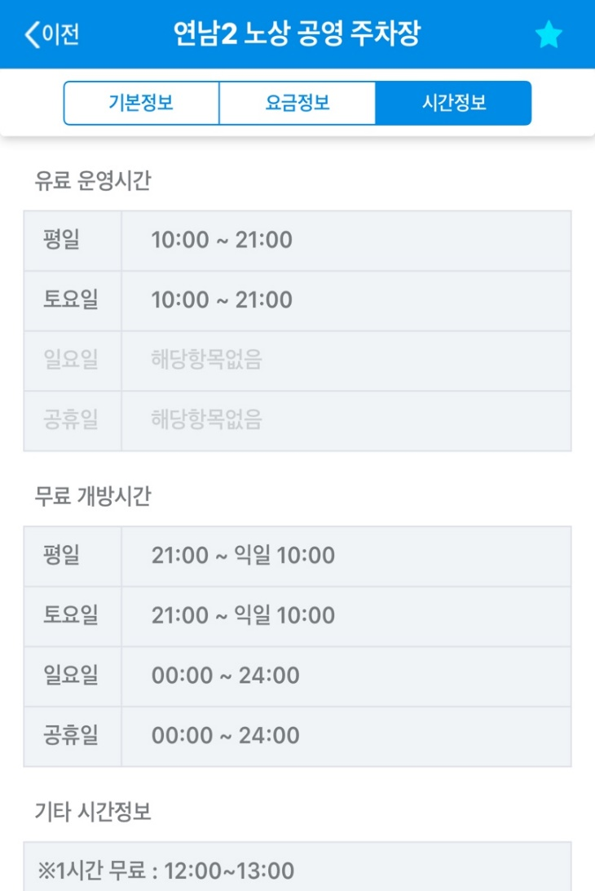
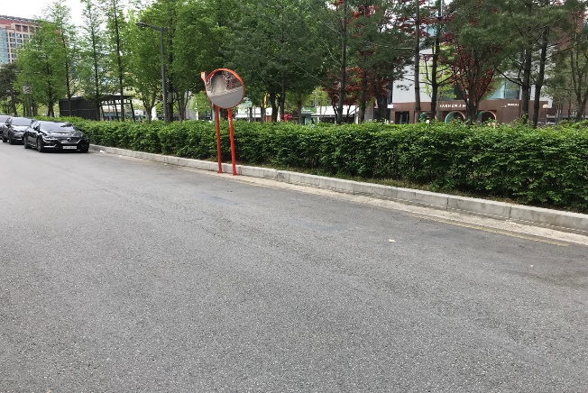
공영주차구역
03
주차 관련 안내
주차 가능구역
연남동
주민센터주차장
공사장
김영택, 이세연
이장관
1층주차장
신촌하나교회
연남 2노상
공영주차장
최재훈, 윤현진
연남 3노상
공영주차장
3

Slide 4
구분 | 내용 | 비고
단기 | 1. 교회 섬김이들(A, B존) 및 교회 인근 주차 가능한 분들 : - 가급적 교회 인근 공영주차구역 또는 야외주차 가능지역에 주차 - B존 형제 인근 지역 대기 안내 : 최재훈, 이세연, 윤현진, 이장관, 김영택 ① 지상 1 층 상가주차장 및 노블레스 아파트 인근 주차 안내 : 이장관 ② 연남동 주민센터 및 공사장 주차 안내 : 김영택, 이세연 ③ 연남 2, 3 노상 공영주차장 인근 주차 안내 : 최재훈, 윤현진 | 1부 오전 10시 이내 권장 (9:40~10:30)
 | 2. 새로 오시는 분들이나 초신자들을 위한 확보 방법 -상가 지하 1층, 또는 지하 2층 주차 가능 (9시 45분 ~ 10시 30분) → 전도를 통해서 새신자 분이 오시면 미리 카톡으로 연락주세요 | 카톡 최재훈, 윤현진, 이세연, 이장관, 김영택
장기 | 정기 주차 가능 공간 찾아 협의

